Slide 1
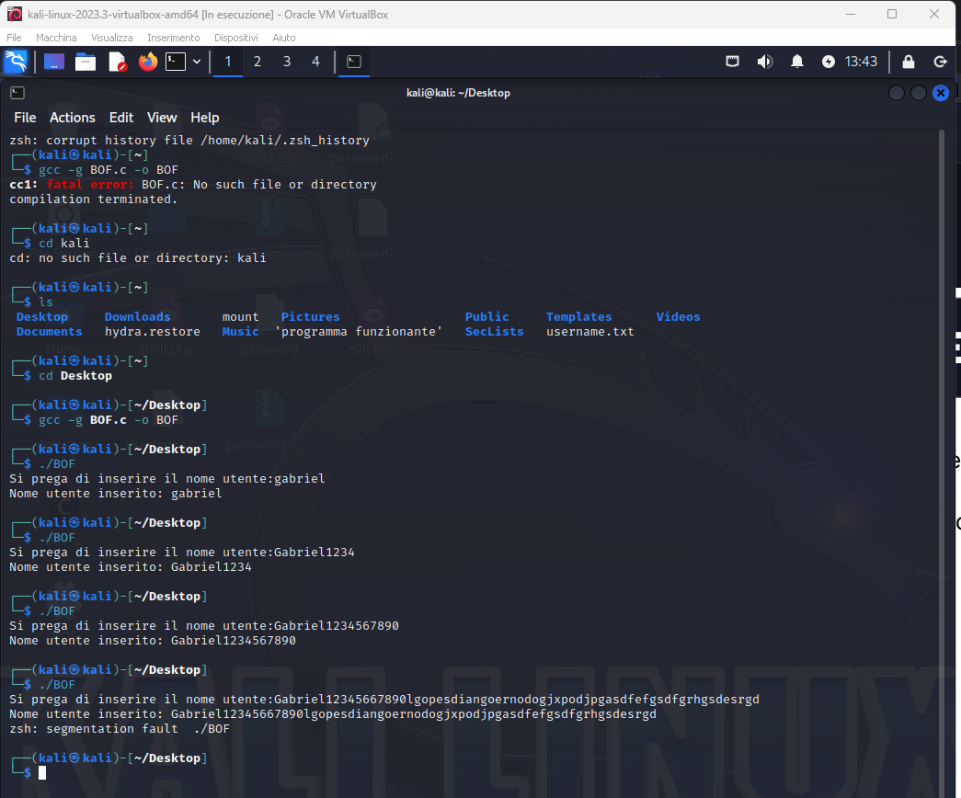
Scriviamo un programma semplice contenente un errore di programmazione a livello di input utente e vediamo i casi che si possono presentare. L’input accetta fino a 10 caratteri in questo caso quindi rimanendo entro questo limite il programma accetta l’input e ci dice il nome inserito. Nel caso in cui inseriamo pochi caratteri in più rispetto a quelli consentiti il risultato sarà comunque che il programma funziona, perché i caratteri in eccesso potrebbero essere stati memorizzati in aree che non pregiudicano il funzionamento del programma, in ogni caso questo è un aspetto da tenere sotto controllo nel momento in cui si scrive il codice perchè può portare a comportamenti inaspettati. Quando invece scriviamo un grande numero di caratteri in più riscontriamo l’errore “segmentation fault” che si presenta nel momento in cui il programma tenta di accedere a parti di memoria a cui non ha il permesso di accedere, nello specifico quindi superare il numero di caratteri consentiti dalla memoria buffer

Slide 2
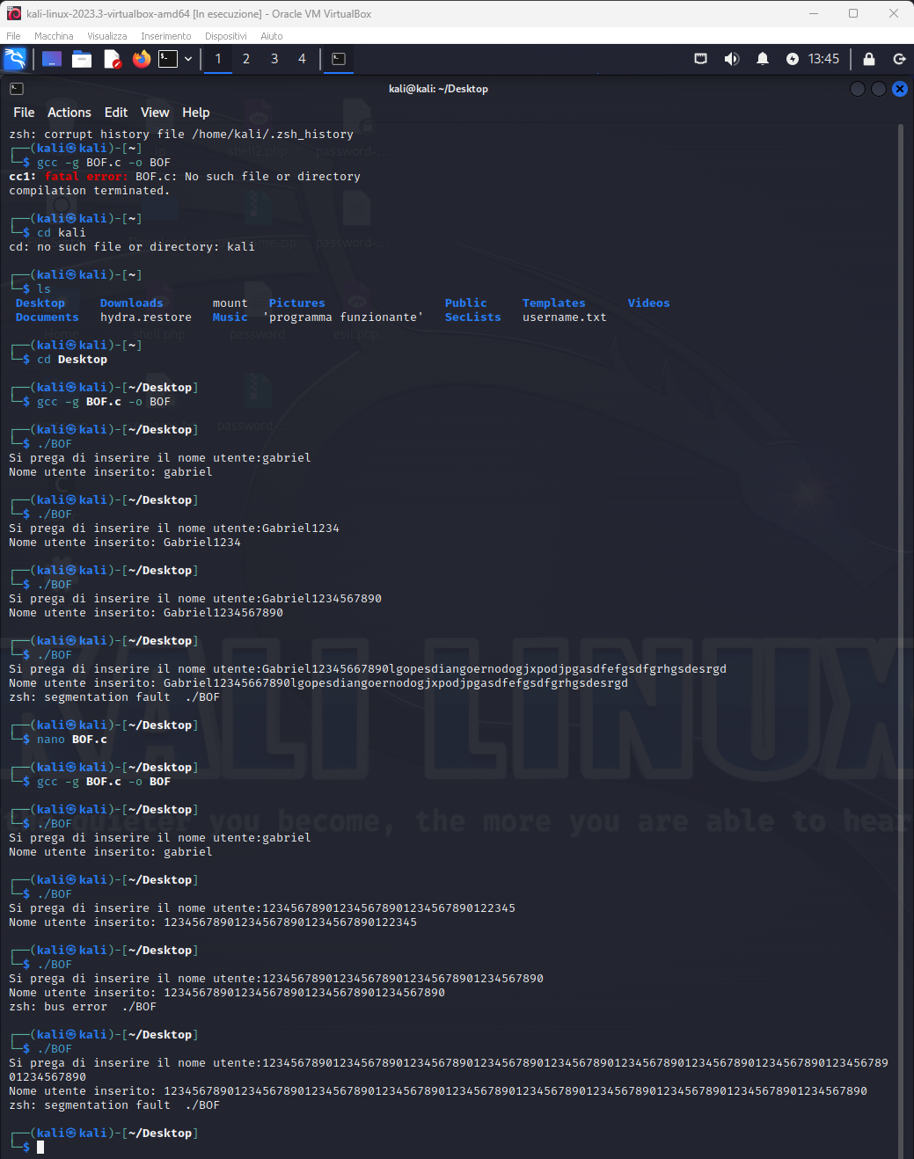
Proviamo ora ad aumentare il vettore della memoria buffer a 30. Come nel caso precedente rispettando questo limite non riscontriamo nessun problema(1) e superandolo di poco la situazione viene comunque gestita(2).
Facendo delle prove notiamo però che prima di arrivare all’errore segmentation fault, c’è un numero di caratteri che crea l’errore definito “bus” (3). Questo errore differisce dal segmentation fault perchè avviene quando si tenta di accedere a spazi di memoria utilizzando un indirizzo che non è multiplo della dimensione dei dati(per esempio in un sistema che utilizza una variabile int, questi andranno allineati su indirizzi multipli di 4). Spesso in programmi vulnerabili a buffer overflow gli errori riscontrati saranno casuali tra quelli di cui abbiamo parlato, in quanto dipendono da vari fattori come il contenuto della memoria o il numero di caratteri che si inseriscono
1
2
3

